Slide 1





COMUNICACIÓN ESCRITA
Ejercicios de escritura
Instructora: Clara Bonilla

Slide 2

Convierte el siguiente texto escrito en un texto oral.

Slide 3

“Uebos”
¡No te arranques los ojos todavía! Estos uebos no son los que estás pensando, aunque sí son los de la expresión “¡Manda uebos!” que escribes con hache y con uve tan seguro de ti mismo y que has incluso hecho evolucionar hasta “¡Manda cojones!”. ¡Mal! Uebos (o huebos, que también existió) viene del latín Opus y significa trabajo o necesidad. “¡Manda uebos!” lo decían ya los romanos en su versión latina “Mandat opus!”, que significa “la necesidad obliga”. Así que dilo sin miedo en cualquier contexto y no te vuelvas a reír de Trillo: estaba siendo mucho más culto que vulgar.
http://ortografiainfinita.blogspot.com.co/2016/03/12-palabras-del-espanol-que-crees-que.html

Slide 4


Texto oral

Slide 5
Convierte la siguiente historieta en una noticia.

Slide 6
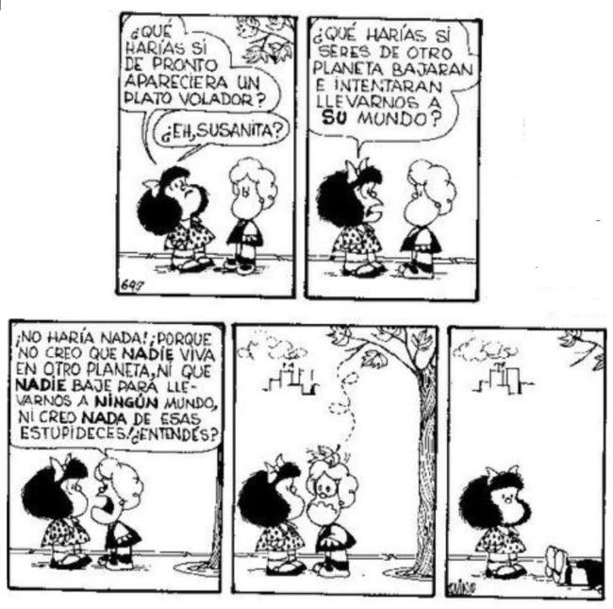

Slide 7
Noticia
Una joven del barrio Tintal vivió un extraño incidente que la dejó desconcertada y con un poco de vergüenza. Mafalda se encontraba en el parque junto a su amiga Susanita cuando tuvo una duda existencial relacionada con los ovnis. Sin embargo, la respuesta de su amiga provocó una reacción inesperada.
Cuando Mafalda le preguntó qué haría si apareciera un platillo volador y seres de otro planeta intentaran llevarlas a su mundo, Susanita respondió con incredulidad: “No haría nada, porque no creo que nadie viva en otro planeta, ni que nadie baje para llevarnos a ningún mundo, ni creo nada de esas estupideces”.
En ese momento, una hoja de un árbol cayó sobre la cabeza de Susanita, causando un impacto tan fuerte que perdió el conocimiento. Mafalda, asustada, intentó ayudar a su amiga y llamó a los servicios de emergencia.
Finalmente, la joven Susanita se recuperó y los médicos explicaron que el desmayo fue producto de la conmoción del impacto de la hoja en su cabeza, y no de sus creencias sobre los ovnis. Mafalda, aliviada de que su amiga estuviera bien, reflexionó sobre la importancia de respetar las creencias de los demás y de ser cuidadosos con las palabras que elegimos para expresarnos.

Slide 8
Convierte la siguiente nota en un refrán.

Slide 9
Albert Einstein (1879-1955) es indiscutiblemente el mayor genio científico del siglo XX y uno de los más grandes de la Historia. Sin embargo su carrera de estudiante deja perplejos a más de uno y sirve de consuelo para muchos. Parece que ser que en su infancia algunos le consideraron algo retrasado. A la edad de cinco años algunos informes escolares le consideraban lento y con errores de cálculo, aunque con seguridad a la hora de encarar las matemáticas. Fue suspendido en el examen de ingreso a la Escuela Técnica de Zurich. Cuando terminó su formación intentó conseguir un puesto de ayudante y fue el único que suspendió de los cuatro estudiantes que habían pasado los exámenes finales. En 1901 entregó una tesis de física sobre la teoría cinética de los gases en la Universidad de Zurich, que fue rechazada. En 1902, gracias a una recomendación, pudo empezar a trabajar en la Oficina de Patente de Berna como "técnico experto de tercera clase"...
Con la autorización de: www.interrogantes.net

Slide 10
Refrán
“El camino hacia el éxito está plagado de obstáculos, pero solo aquellos que perseveran logran superarlos."

Slide 11
Convierte las imágenes en un cuento corto.

Slide 12


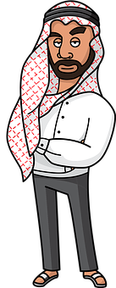


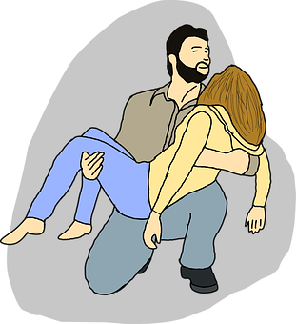
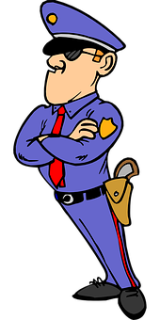
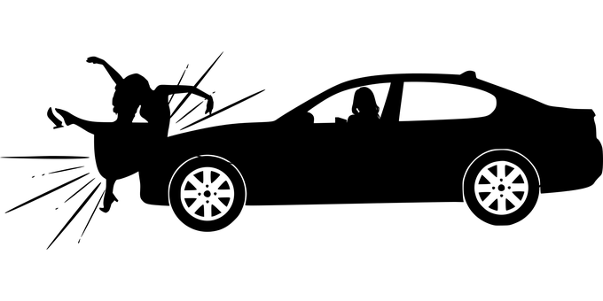


Slide 13
El día de Sofia
Había una vez una chica llamada Sofía que vivía en una ciudad grande. Un día, mientras estaba haciendo compras en el centro comercial, escuchó un fuerte sonido de choque afuera. Al asomarse por la ventana, vio que un vehículo había chocado contra una balanza la cual es una estatua de justicia. Al salir del centro comercial, se topó con un hombre de nacionalidad iraní que había sido testigo del accidente.
Mientras se acercaban al lugar del accidente, un policía llegó en su patrulla para tomar el control de la situación. Sofía y el hombre iraní vieron que la persona que iba en el vehículo accidentado estaba herida y necesitaba ayuda. El policía, junto con el hombre iraní, cargaron a la persona accidentada y la llevaron a un granero cercano donde pudieron tratar sus heridas.
Mientras tanto, Sofía continuó caminando por la calle, preocupada por lo que acababa de presenciar. De repente, vio que un vehículo se acercaba a gran velocidad y chocó contra una señora que cruzaba la calle. Sofía corrió hacia ella para ayudarla y llamó a una ambulancia, ella se percato que en esa calle había una señal de choque indicando que ahí ocurrían bastantes accidentes. La señora fue trasladada al hospital y Sofía se quedó allí para asegurarse de que recibiera la atención médica necesaria.
Después de un largo día lleno de sucesos imprevistos, Sofía regresó a casa reflexionando sobre cómo, en un solo día, había visto tanta bondad y solidaridad en las personas que la rodeaban. Aunque la ciudad era grande y muchas veces caótica, había gente dispuesta a ayudar en momentos de crisis, sin importar su origen o nacionalidad. Sofía se sintió agradecida por haber presenciado tantos actos de bondad en un solo día y se prometió ser parte de ese cambio positivo en su comunidad.

Slide 14

SOCIALIZACIÓN

Slide 15


